Slide 1
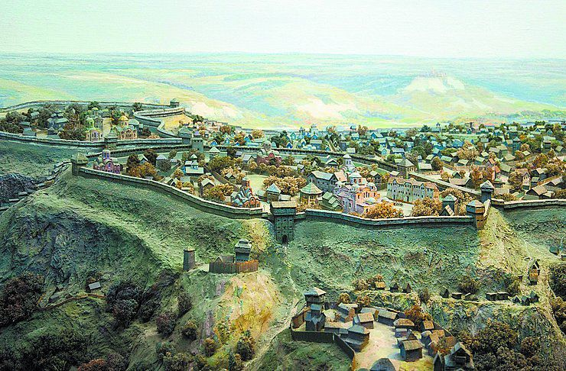
Визначаю тему і мету тексту. Добираю заголовок.
Українська мова
3 клас. Розділ 8.
Досліджую текст
Урок 109

Slide 2
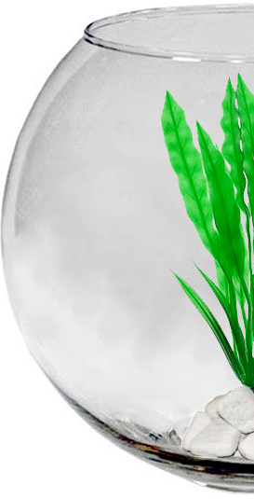
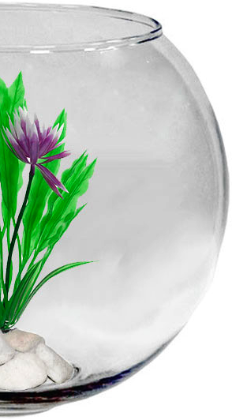
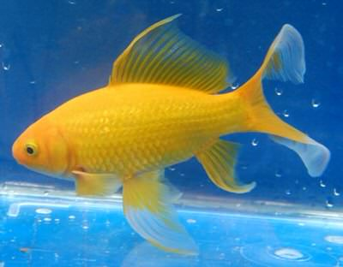
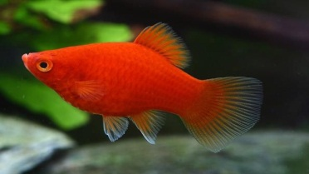
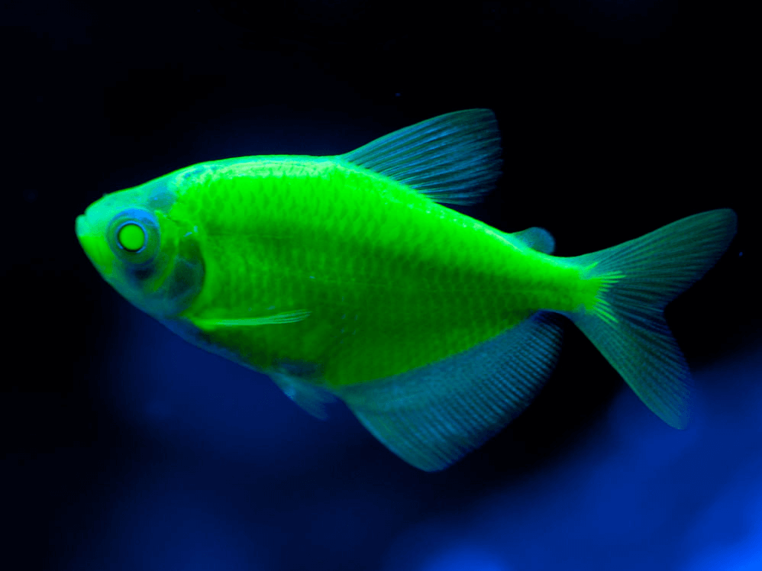
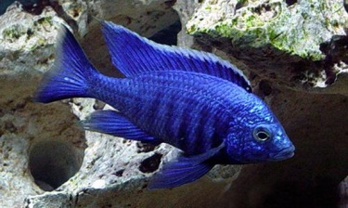
Налаштування на урок
Виберіть ту рибку - очікування, яку хочете пустити в акваріум уроку
Готовність до активної роботи
Хвилювання, але здатність працювати.
Відчуваю змогу розв’язати всі завдання
Виявлю творче мислення

Slide 3
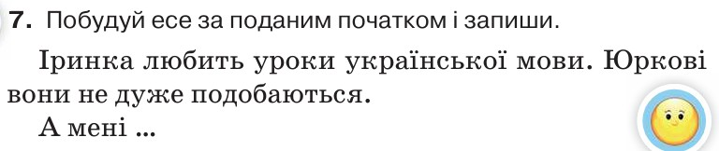

Перевірка домашнього завдання
Підручник.
Сторінка
147

Slide 4
Скарбниця знань
Зв’язані за змістом речення
Передає тему або мету тексту
Текст
заголовок
Про що йде мова в тексті
Головна думка тексту
тема тексту
мета тексту
Розповідь, опис, міркування
Види текстів
Певна послідовність частин
повідомляє про що і про кого йтиме мова в тексті
зачин
будова
кінцівка
підводить підсумок усього сказаного
Основна частина
розповідає про розвиток подій

Slide 5

Повідомлення теми уроку
Сьогодні на уроці ми будемо вчитись визначати тему і мету тексту, добирати заголовок. Побуваємо у парку «Київ у мініатюрі», де побачимо все місто.

Slide 6
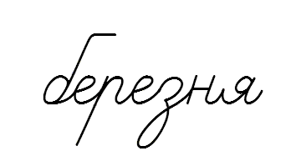
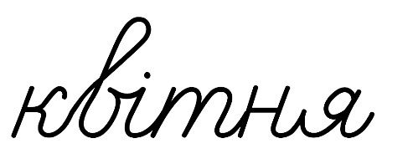






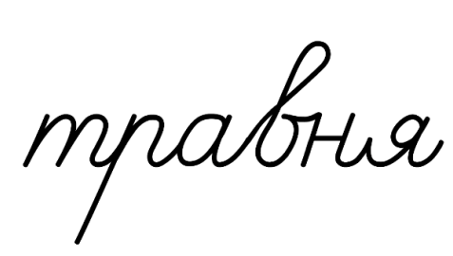

Каліграфічна хвилинка під диктовку
Київ — столиця України. Кияни гостинно запрошують відвідати древнє місто.
Прочитайте речення. Щ вони повідомляють?
Запишіть речення під диктовку.

Slide 7
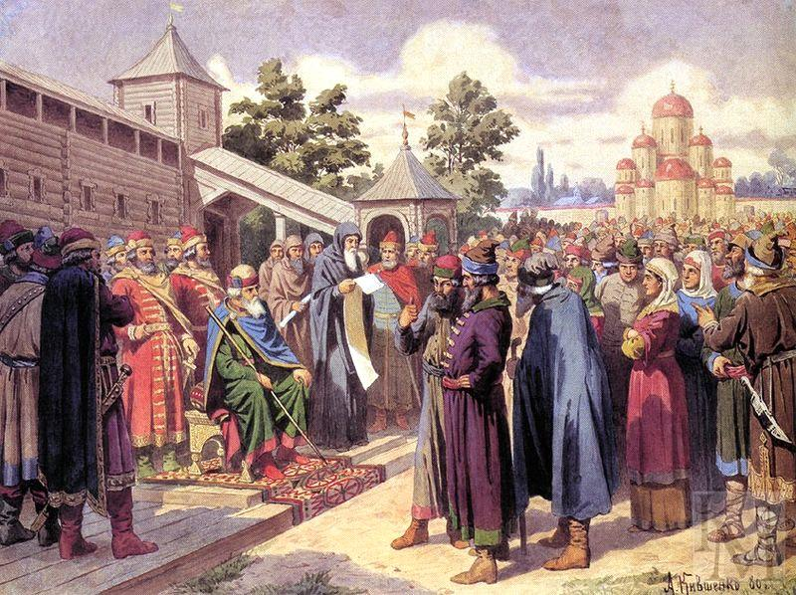
Прочитайте текст
Столиця — давнє слов’янське слово. Походить воно від слова стіл. Так у Київській Русі називався трон, престол. Тому столицею називалося місто, де перебував князь — правитель країни.
З етимологічного словника
Проведіть дослідження!
1. Поясніть, про що розповідається в цьому тексті.
2. З якою метою він написаний?
3. Прочитайте і запам’ятай правило про тему і мету тексту.
Підручник.
Сторінка
147

Slide 8
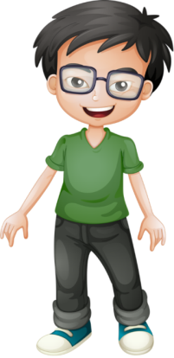
Запам’ятайте!
У кожному тексті про щось повідомляється. Це його тема. Кожний текст для чогось створений. Це його мета.
Визначте, який із поданих заголовків найбільше підходить до тексту про столицю. Запишіть заголовок.
Столиця
Значення слова столиця
Столиця Київської Русі
Випишіть з тексту виділені слова. Позначте у них корінь. Чи можна вважати їх спорідненими?
Столиця, стіл, престол.
Підручник.
Сторінка
147

Slide 9
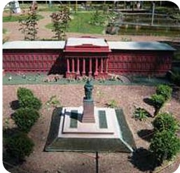
Прочитайте текст. Придумайте заголовок
Парк «Київ у мініатюрі»
У Києві є багато цікавих місць. Але обійти їх за один день неможливо. Адже Київ дуже великий.
Прекрасним рішенням стане відвідування парку «Київ у мініатюрі». Тут можна побачити все місто.
Крихітні собори, парки, мости, театри, навіть аеропорт — на все це можна подивитися зблизька і зробити незвичайне селфі.
Поясніть, який з висловів є темою тексту, а який — його метою.
З тексту ми дізналися, де можна побачити весь Київ за один день.
МЕТА
У тексті розповідається про парк «Київ у мініатюрі».
ТЕМА
Підручник.
Сторінка
148

Slide 10
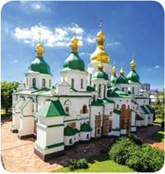
Прочитайте текст. Придумайте заголовок.
Визначте тему і мету цього тексту.
У Києві багато соборів і храмів. Одним з найдавніших є Софійський собор. Софія грецькою мовою означає мудрість. Така назва не випадкова.
Софійський собор був головним культурним центром Київської держави. Саме тут була створена перша на Русі бібліотека. Відбувалось написання книг.
Запишіть перші три речення під диктовку.
Тема.
Повідомляється про Софійський собор у Києві.
Підручник.
Сторінка
146
Мета.
Дізнаємось, чому Софійський собор має таку назву.

Slide 11
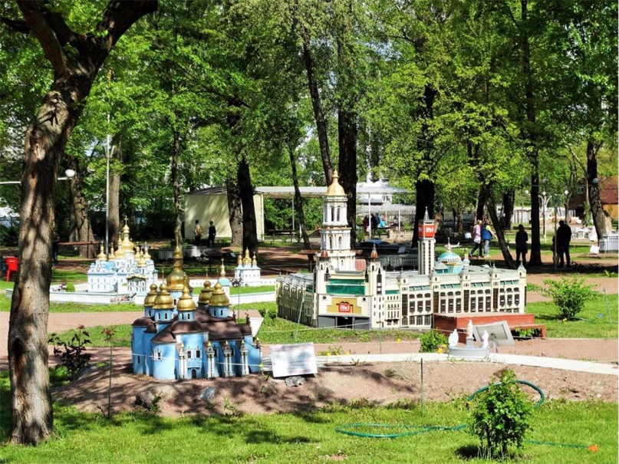
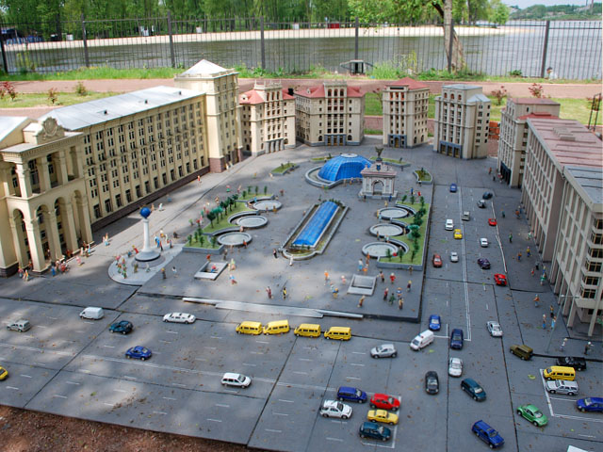
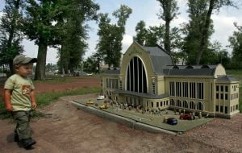
Що ви можете розповісти про Київ іноземцеві?
Складіть свою розповідь (3–4 речення). Придумайте їй заголовок.
Київ
Київ – столиця України, розташований на річці Дніпро. Головна вулиця – Хрещатик. У місті багато цікавих місць: собори, храми, парки, мости, театри. Все місто можна побачити в парку «Київ у мініатюрі».
Підручник.
Сторінка
149

Slide 12
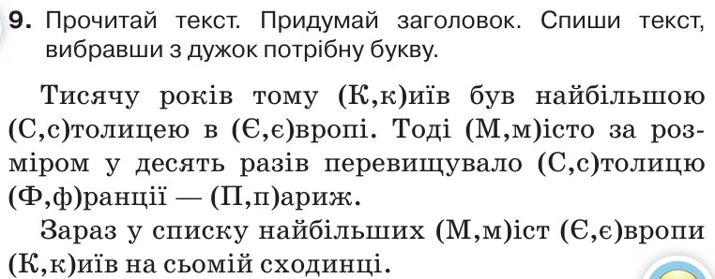
Пояснення домашнього завдання
Підручник.
Сторінка
149

Slide 13
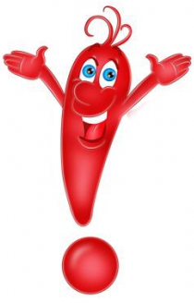

Рефлексія
Оцініть свою роботу на уроці розділовими знаками
Якщо під час уроку все було зрозумілим, легким
Якщо інколи під час уроку з'являлися труднощі
Якщо під час уроку часто виникали труднощі, багато помилок

